Slide 1

파이썬 프로젝트
점 메 추
C289039 유승환 / C289044 이예진

Slide 2
요약
주제: 홍익대학교 학생들을 위한 식사 메뉴 랜덤 추천 웹 페이지
활용기술: Flask (파이썬 웹 프레임 워크), 카카오톡 rest API, 카카오 map API, Selenium, HTML, CSS, Javascript - Axios
구성원의 역할
유승환: 포장 페이지, 메인 페이지 제작, 서버 제작, ppt 제작 - 5
이예진: 배달 페이지 제작, 웹 페이지 구성, 디자인 및 제작, ppt 제작 - 5
-포장 페이지 (카카오 api 사용해서 가게 정보 가져오기)
url = “"https://dapi.kakao.com//v2/local/search/keyword.json"”
카카오 rest api 중 keyword 검색 기능을 사용하는 rest api를 사용함
headers에 발급받은 api키를 인가된 사용자임을 밝힘
params에 검색어, 범위, 중심위치, 등 검색에 필요한 정보들을 집어넣어서
홍익대학교 세종 캠퍼스 새로암학사 중심 반경 600m의 식당들을 추출함
한페이지씩 추출하다가 마지막 페이지가 되면 추출을 멈춤
total 이라는 리스트 안에 여러 가게의 정보들을 집어 넣음
랜덤 추천 로직
total은 리스트 형태의 자료형이므로 랜덤으로 정수 뽑은 뒤
리스트 인덱싱을 통해 랜덤 정수번째의 를 결요소과값에 저장
total은 페이지 정보 -> 가게 정보 순으로 데이터를 저장하고 있으므로
페이지를 랜덤으로 뽑은 후 페이지 리스트 안에 있는 가게들을 랜덤으로 추출함
플라스크 라우팅 로직
라우터를 할당해 줘서 /package, deliver, /map에 해당하는 주소에서는
각각의 html, 파일을 리턴하도록 설정
/packagedata에 접속하면 포장 추출 데이터를 반환하도록 한다.
/deliverdata에 접속하면 배달 추출 데이터를 반환하도록 한다.
플라스크 서버는 5001 포트로 열도록 한다.
코드 설명
- 배달 페이지 (셀레니움을 이용한 웹 크롤링)
필요한 셀레니움 함수들을 불러와서 browser = webdriver.Chrome()을 통해 크롬브라우저 오픈.
get() 함수를 통해서 요기요로 이동
이동 후 find_element(s)()로 ‘name, class name, xpath, tag name’ 등으로 필요한 속성들을 찾아 클릭하여 브라우저 이동하거나, (.click), 내용들을 크롤링하여 리스트로 만들고, 필요한 부분만 거르고, 자르기(파이썬 for문, .append(), if문, 문자열 인덱싱)
current_url를 사용하여 주문화면의 페이지의 url를 집어내고, ‘xpath‘를 통해 얻고싶은 가게주소, 최소금액, 평점, 배달비를 리스트로 만들어 return을 통해 사이트로 출력

Slide 3
목
차
하나, 간단 전체적 기능
두울, 배달 페이지 코드 설명
세엣, 포장 페이지 코드 설명
네엣, 시현 영상

Slide 4

간단 전체적 기능
오늘 뭐 먹지?

Slide 5
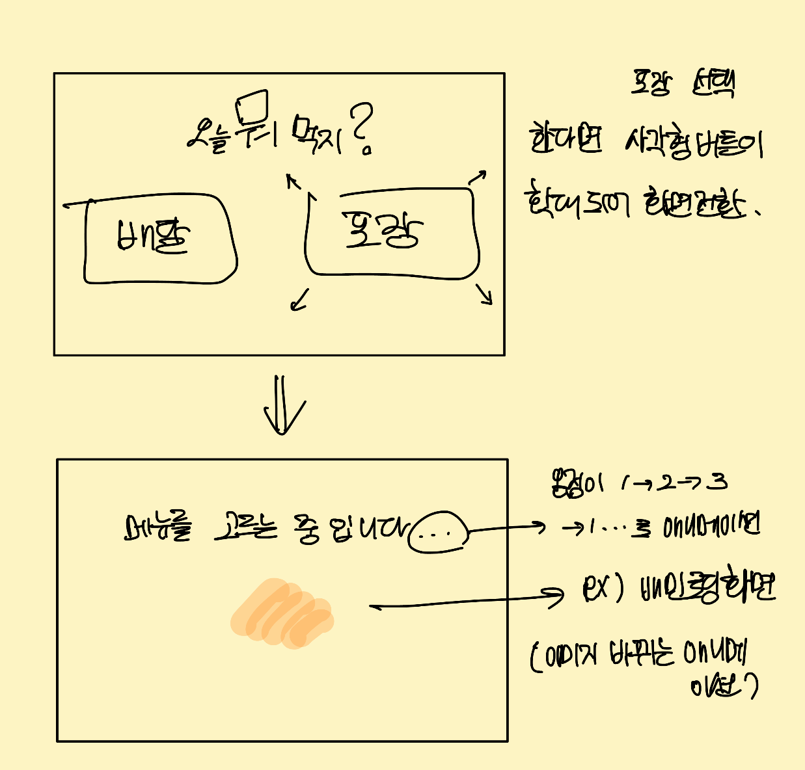
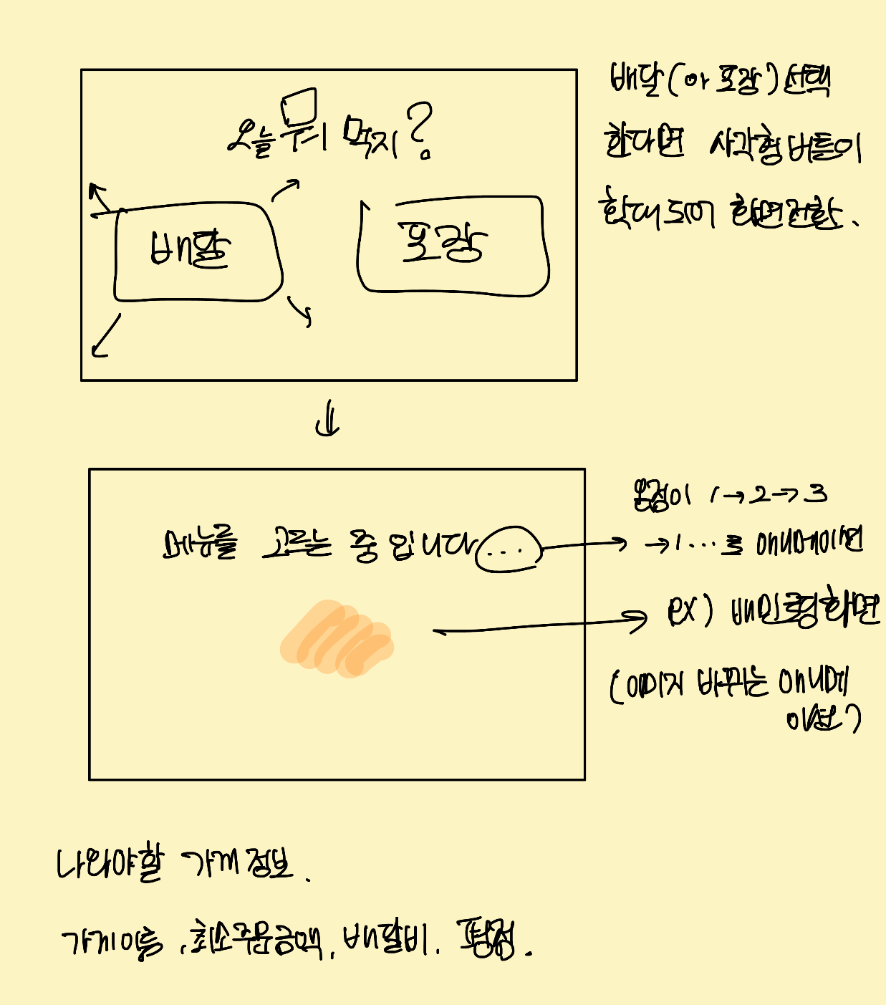
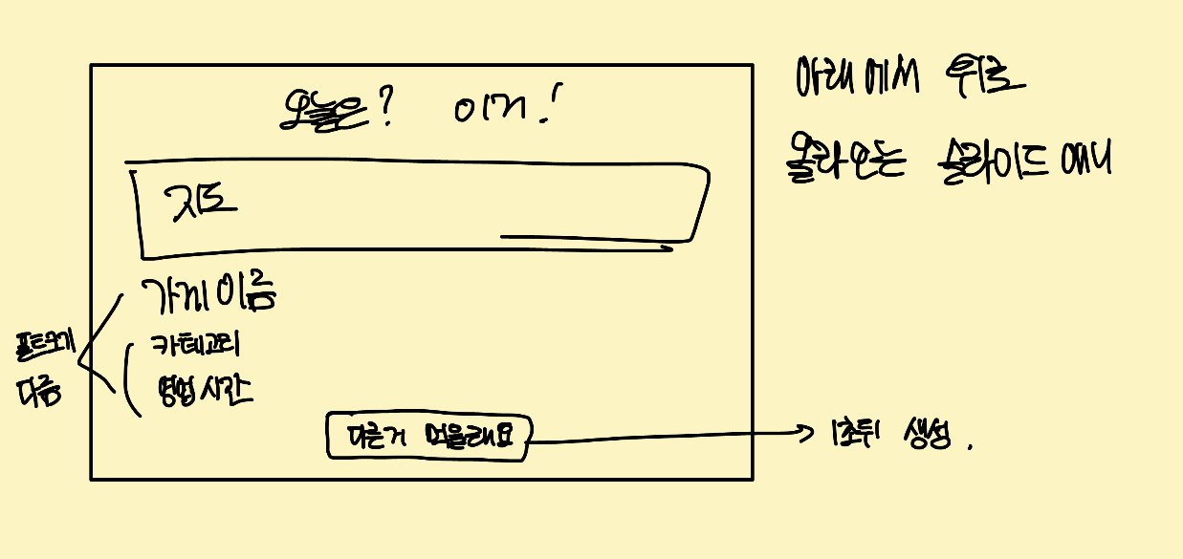
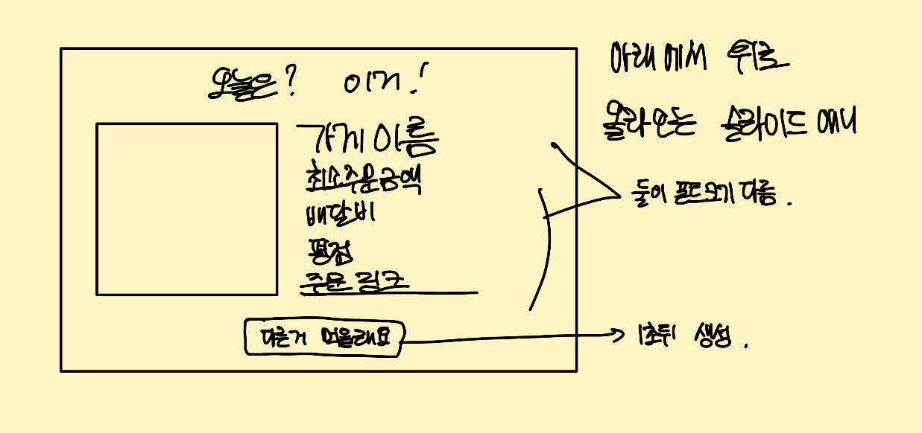
Flask (파이썬 웹 프레임 워크), 카카오톡 rest API, 카카오 map API, Selenium, HTML, CSS, Javascript - Axios

Slide 6
배달 페이지 코드
오늘 뭐 먹지?

Slide 7
전체 프로세스
요기요 웹 사이트로 이동
학교 주소를 입력 및 검색
현재 주문이 가능한 가게만 모두 크롤링해서 리스트 작성
그 중에 하나를 랜덤으로 선택
선택한 가게의 이미지와 함께 정보 전달

Slide 8
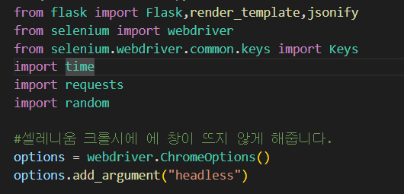
필요 모듈 불러오기 및 간단 설정

Slide 9
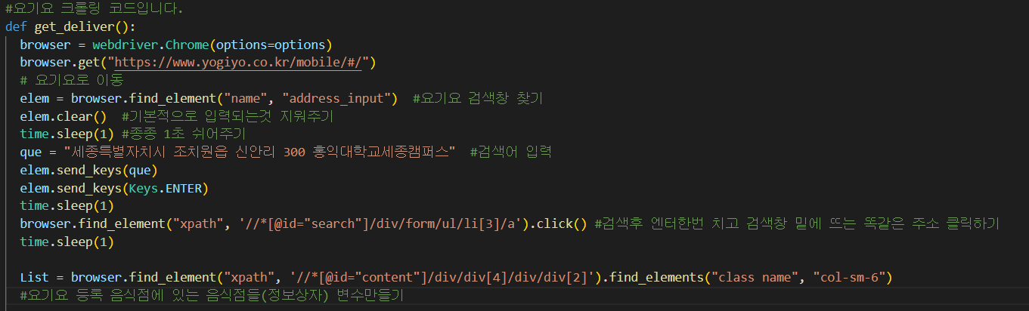
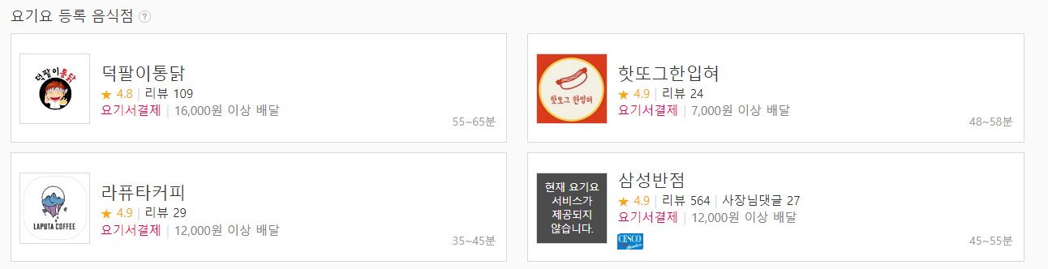
요기요로 이동 및 주소 검색, 음식점 요소 찾기

Slide 10
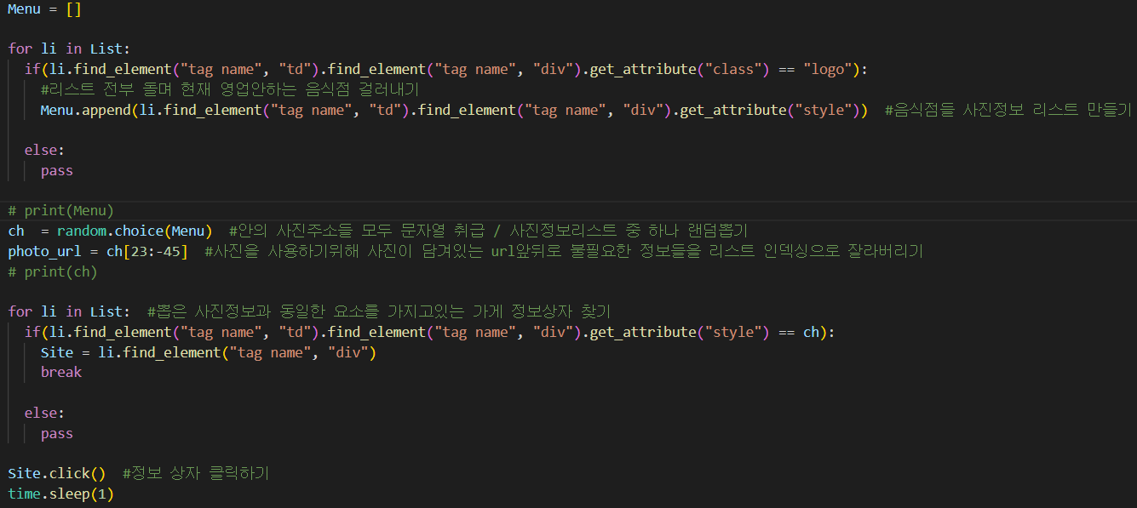
랜덤으로 가게 한 곳 고르기

Slide 11
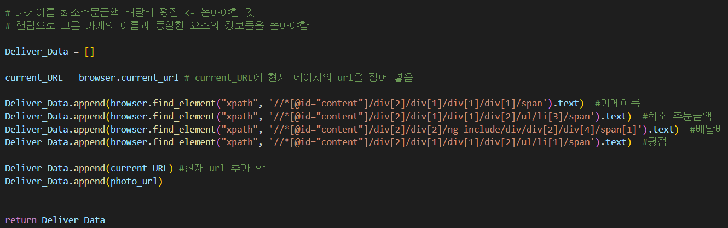
선택된 가게에서 필요 요소 크롤링하기

Slide 12
포장 페이지 코드
오늘 뭐 먹지?

Slide 13
전체 프로세스
카카오 API를 통해 여러 가게의 다양한 정보들을
파이썬 리스트로 받음
2. 파이썬을 통해 무작위로 한 가게의 정보들만 추출
3. 플라스크로 저장한 데이터에 접근할 수 있는 주소를 생성
4. 자바스크립트로 주소에 접근해서 데이터를 받아오기
5. 받아온 데이터를 이용해 HTML과 CSS로 표시 해줌

Slide 14

1. 가게 정보 추출 : kakao REST API
Kakao REST API :
카카오가 제공하는 REST API로 카카오톡 로그인, 카카오페이,
카카오맵 등의 다양한 카카오 서비스들과 데이터들을
REST API 형태로 요청할 수 있게한 것

Slide 15
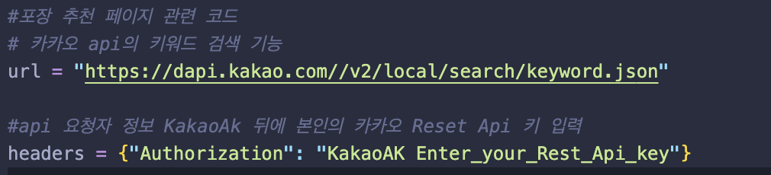
1. 가게 정보 추출 : Keyword Searc(1)
카카오 지도의 키워드 검색 기능을 api로 요청해서 데이터를 받아오는 것!
url로 키워드 검색 api를 요청, header에 내 API 코드를 입력
header를 통해 인가 받은 사용자가 Api에 접속하려는 것임을 밝힘
server.py

Slide 16
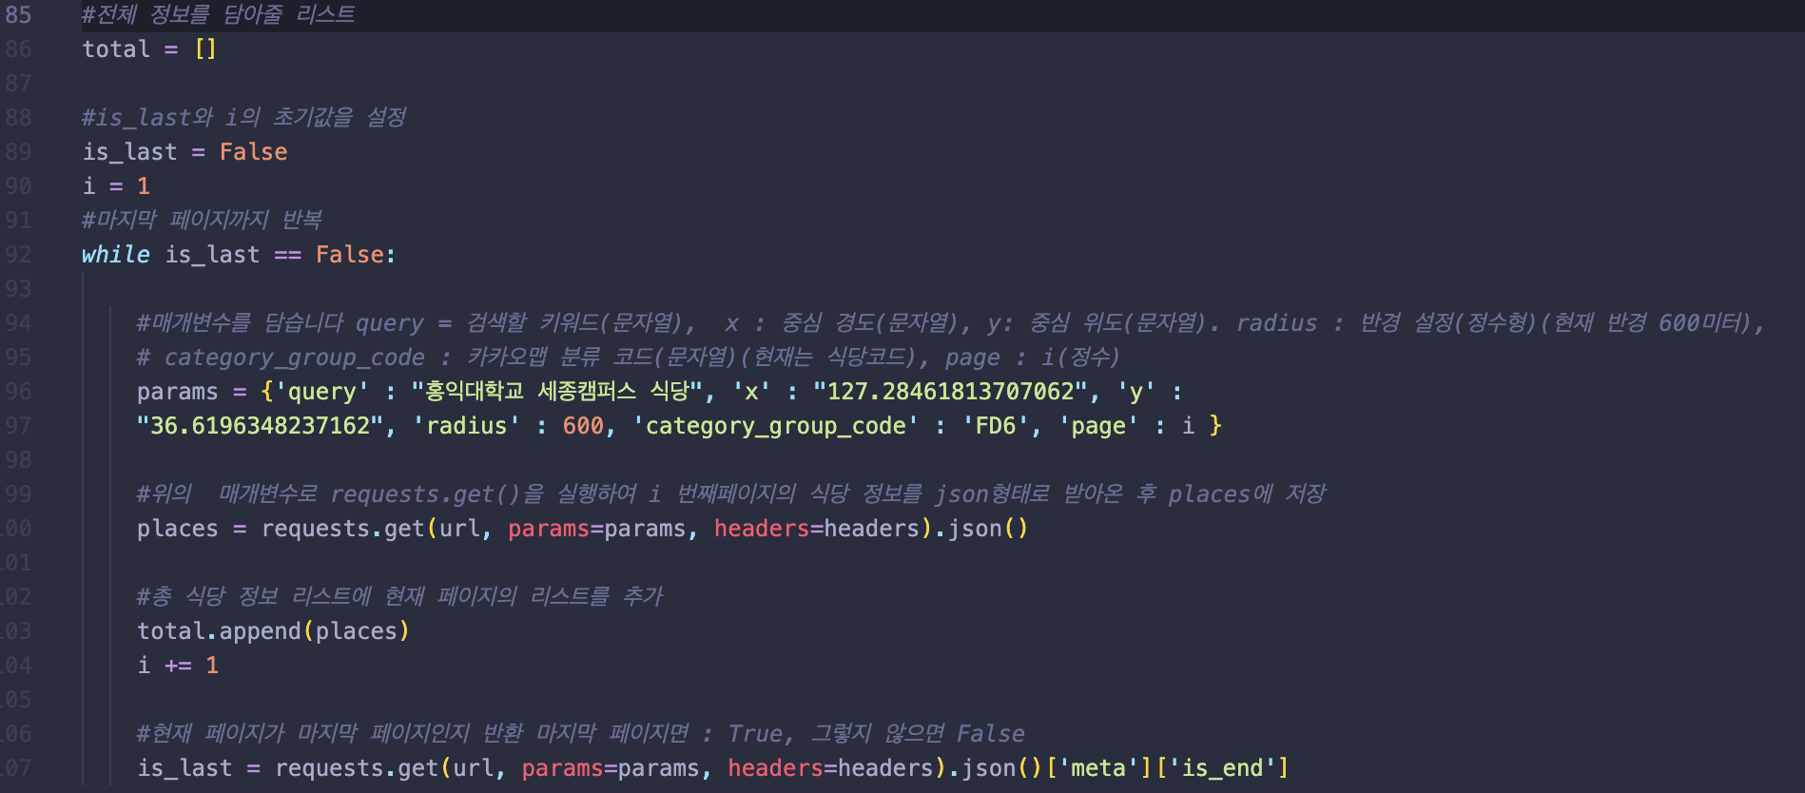
1. 가게 정보 추출 : Keyword Search(2)
server.py

Slide 17
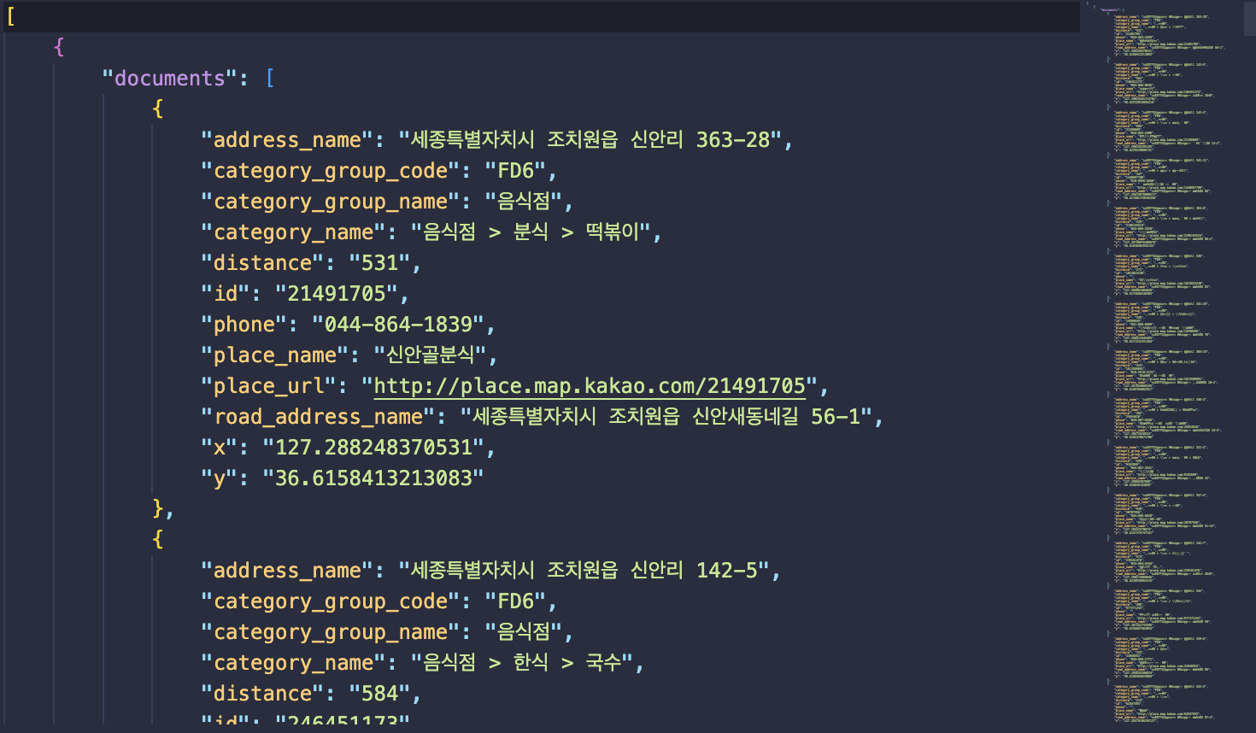
1. 가게 정보 추출 : 결과값

Slide 18
2. 무작위로 가게 정보 추출하기 : 데이터구조
현재 데이터 구조
전체 가져온 데이터 배열
첫번째 페이지 딕셔너리
document(key)
(value)첫번째 가게 정보 딕셔너리
key = 정보의 이름 (ex.가게이름) : value = 정보값 (ex. 사카모)
(value)2번째 가게 정보 딕셔너리
key = 정보의 이름 (ex.가게이름) : value = 정보값 (ex. 마라순코우)
meta(key)
(value)페이지 meta 정보
두번째 페이지 딕셔너리
document(key)
(value)첫번째 가게 정보 딕셔너리
key = 정보의 이름 (ex.가게이름) : value = 정보값 (ex. 맥스또띠아)
(value)2번째 가게 정보 딕셔너리
key = 정보의 이름 (ex.가게이름) : value = 정보값 (ex. 산쪼메)
meta(key)
(value)페이지 meta 정보

Slide 19
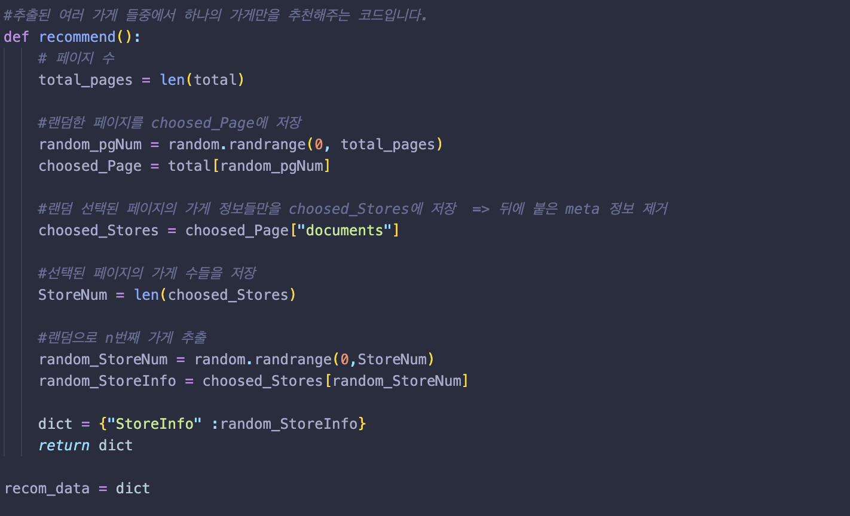
2. 무작위로 가게 정보 추출하기
server.py

Slide 20
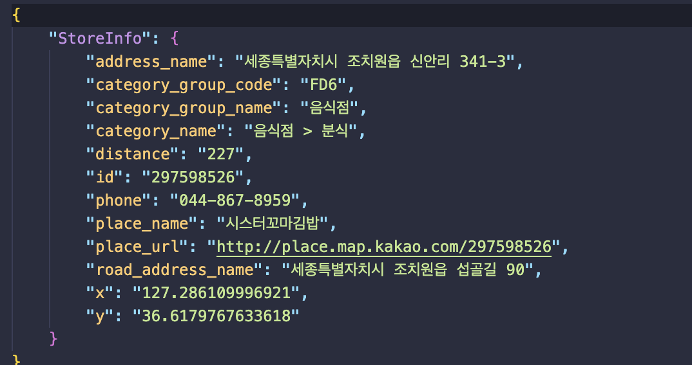
2. 무작위로 가게 정보 추출하기 :결과값

Slide 21
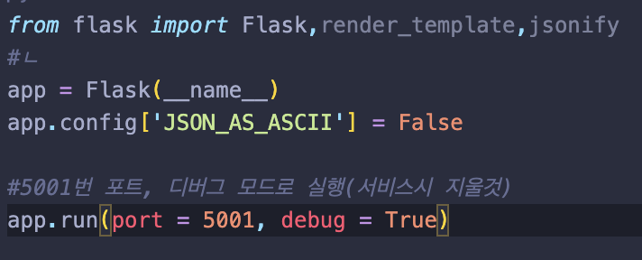
3. 플라스크로 데이터에 접근할 주소 생성
server.py

Slide 22
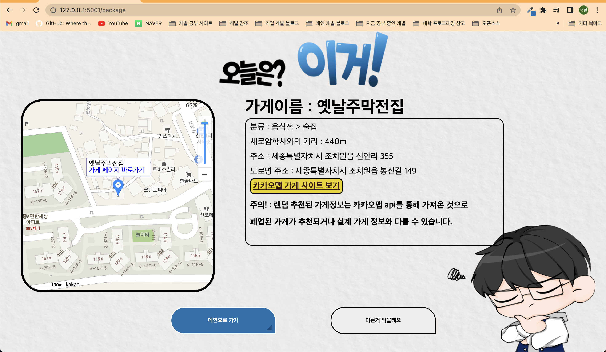
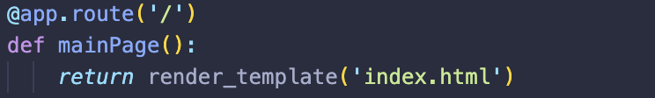
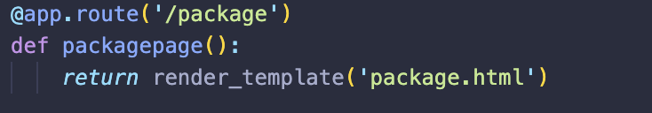
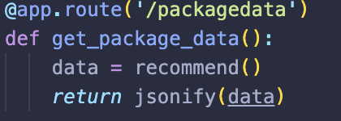
3. 플라스크로 데이터에 접근할 주소 생성
server.py

Slide 23
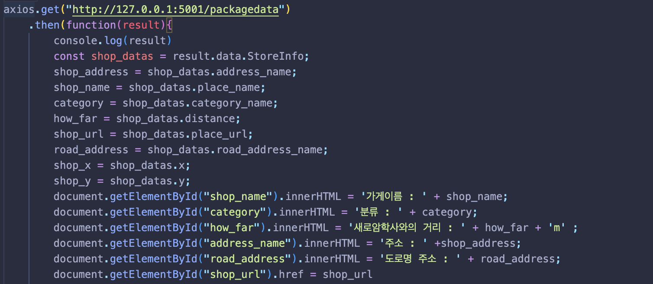
4. 자바스크립트로 데이터 받아오기 : 가게 데이터 변수에 저장
http://127.0.0.1:5001/packagedata에서 얻을 수 있는 데이터
package.js

Slide 24
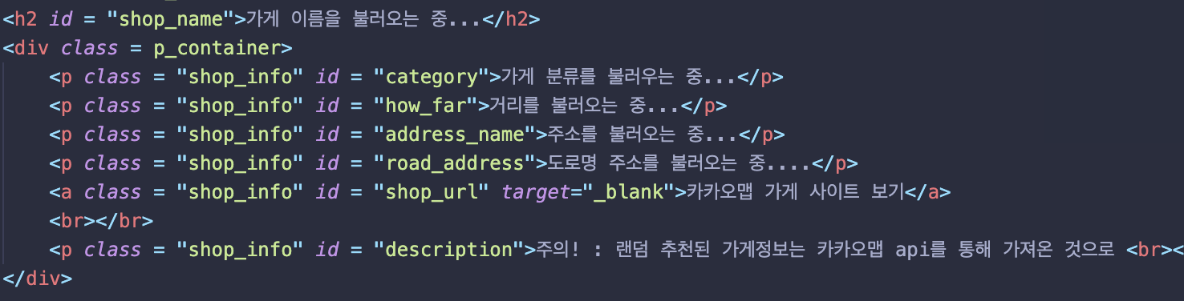
5. 받아온 데이터를 웹페이지에 표시:가게 정보 표시
package.js
package.html

Slide 25
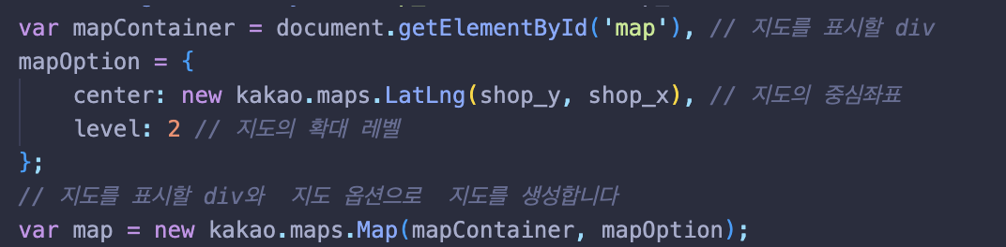
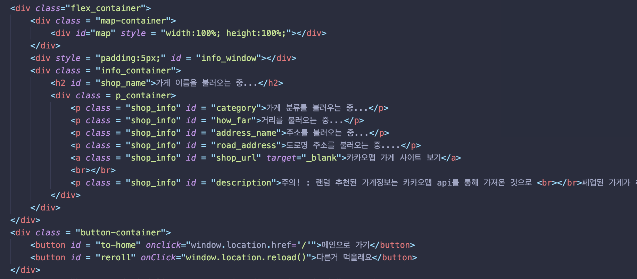
5. 받아온 데이터를 웹페이지에 표시:지도 표시
package.js
package.html

Slide 26
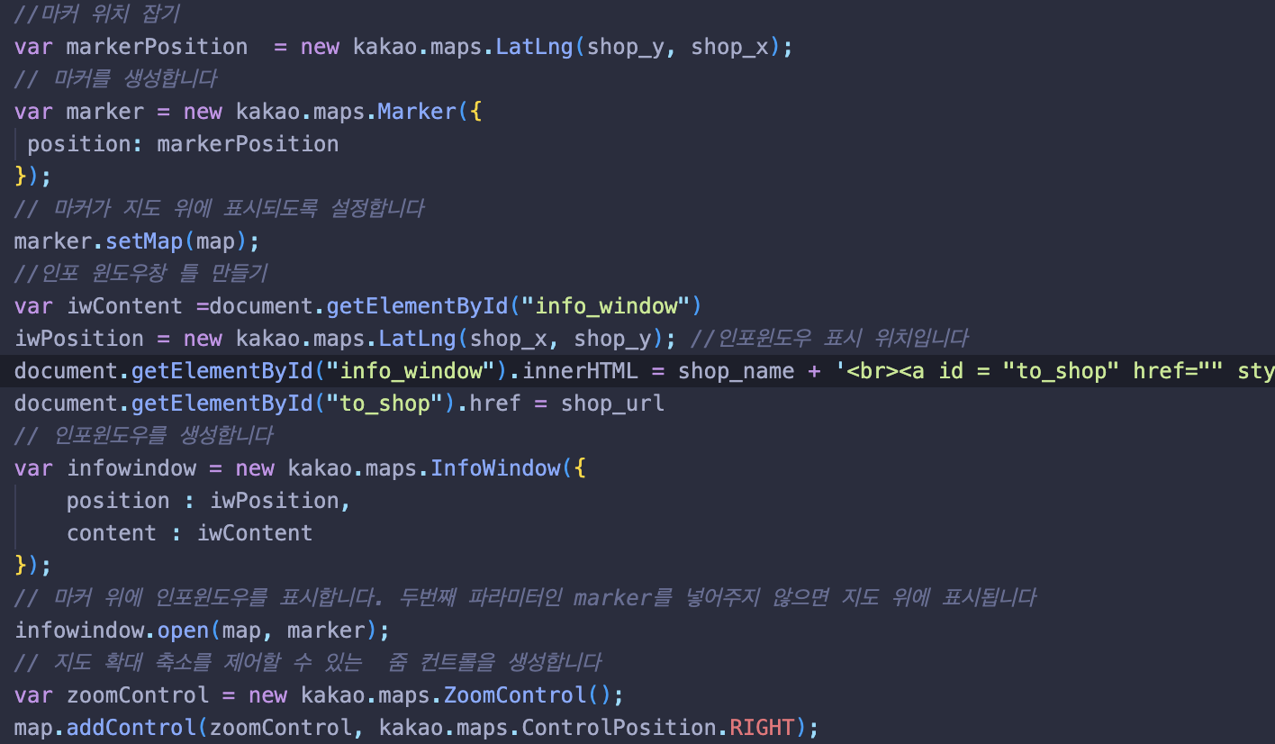
5. 받아온 데이터를 웹페이지에 표시:마커 표시
package.js

Slide 27
시현 영상
오늘 뭐 먹지?

Slide 28
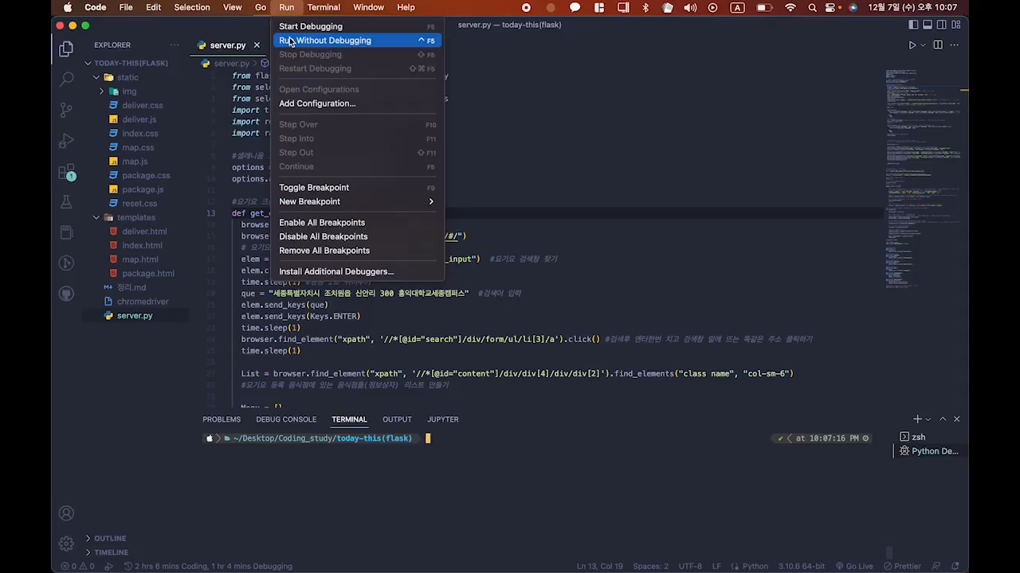

Slide 29
감사합니다

